Slide 2
KISIM II Matematiksel Kavram ve Prosedürlerin Gelişimi
BÖLÜM 11 Doğal Sayılarda Basamak Değeri
Kavramlarının Geliştirilmesi

Slide 3
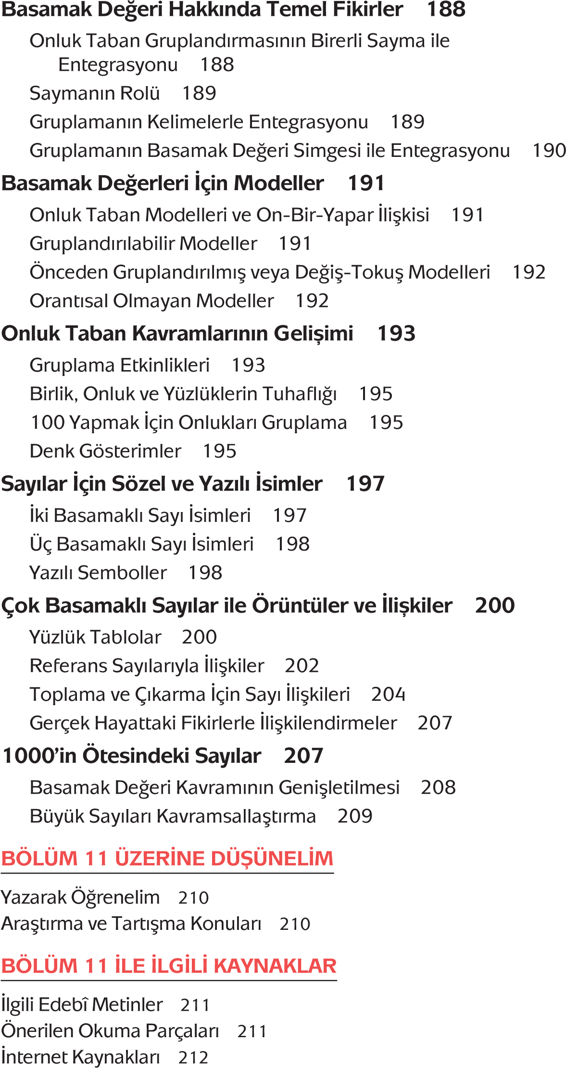
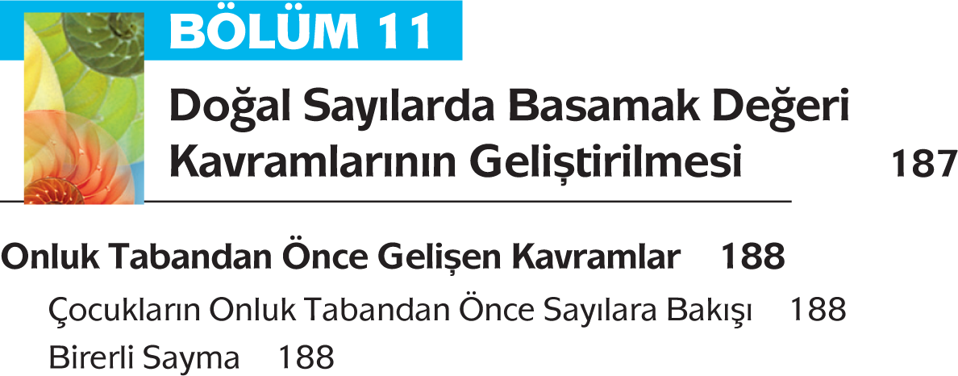

Slide 4
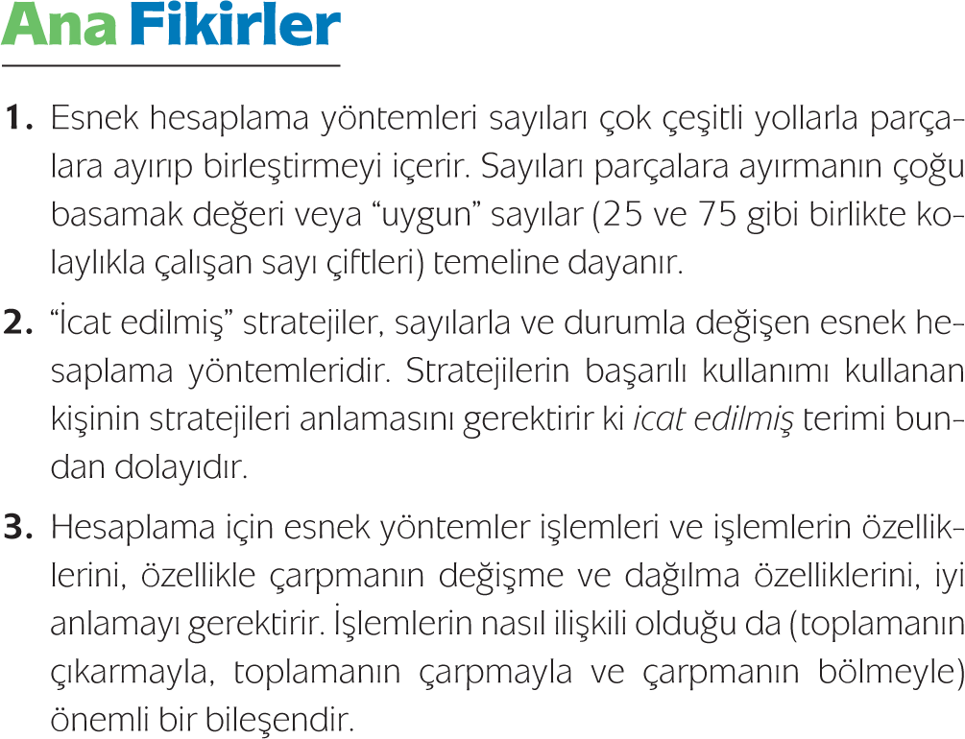
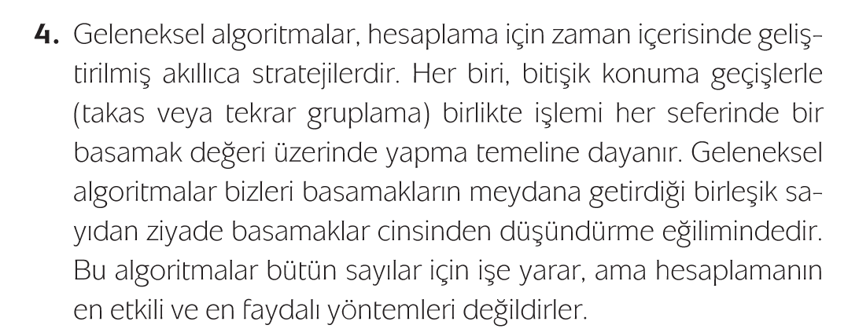

Slide 5
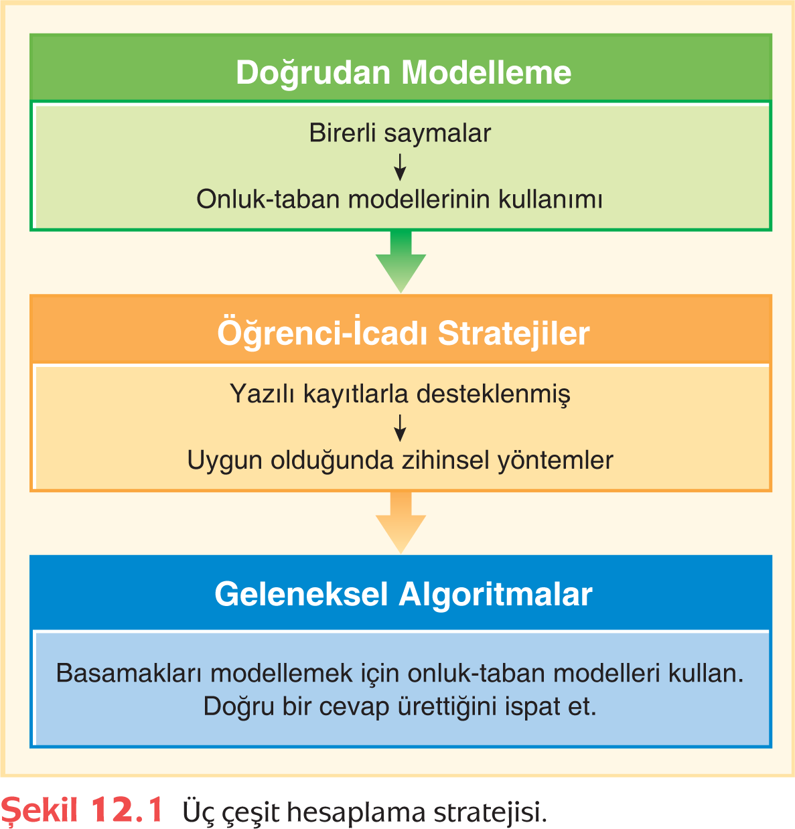
Hesaplamada Akıcılığa Doğru

Slide 6
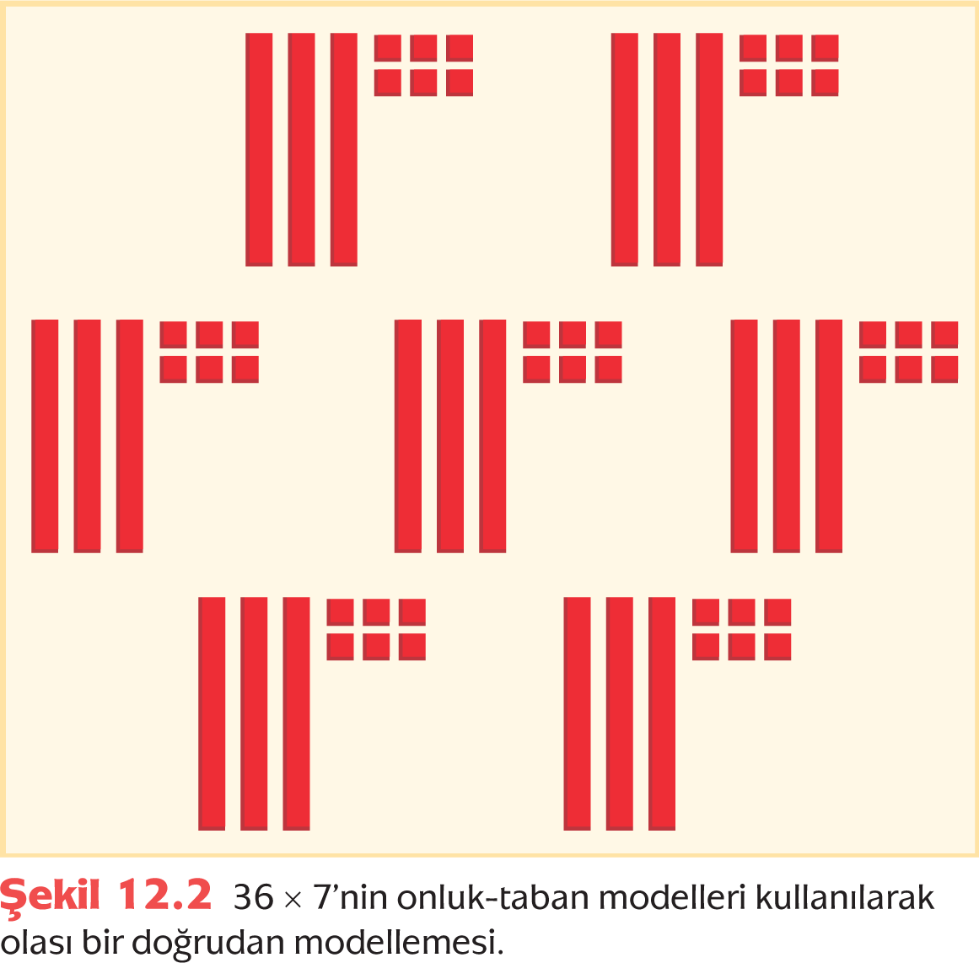
Doğrudan Modelleme

Slide 7
Öğrenci İcadı Stratejiler
Geleneksel Algoritmalarla Karşılaştırmalar.
Öğrenci İcadı Stratejilerin Faydaları.
Zihinden Hesaplama.

Slide 8
Geleneksel Algoritmalar
Erteleyin! Erteleyin! Erteleyin!
Geleneksel Algoritmalar Ortaya Çıkacaktır.
Algoritmalarda Kültürel Farklılıklar.

Slide 9
Öğrenci İcadı Stratejilerin Gelişimi
Strateji İcat Etmek İçin Ortam Oluşturma

Slide 10
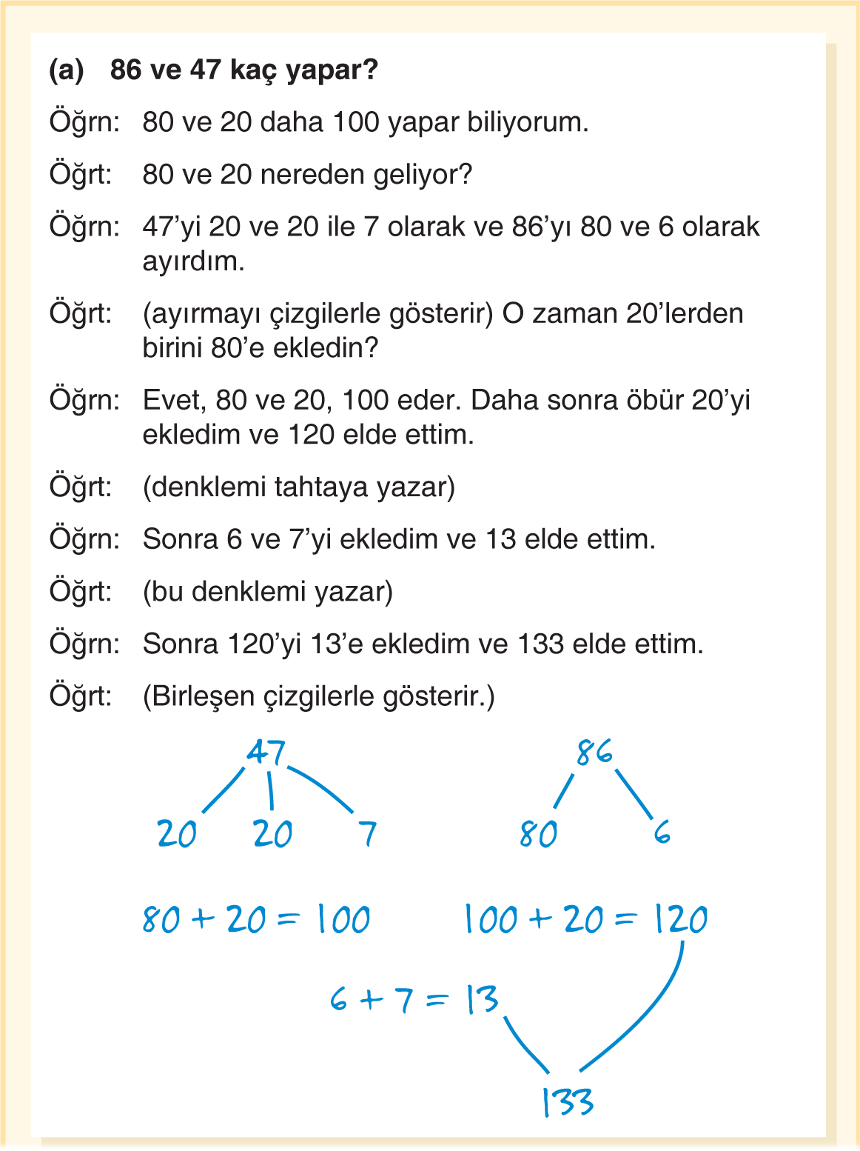
İcat Edilen Stratejileri Desteklemek İçin Modeller
Devam ediyor

Slide 11
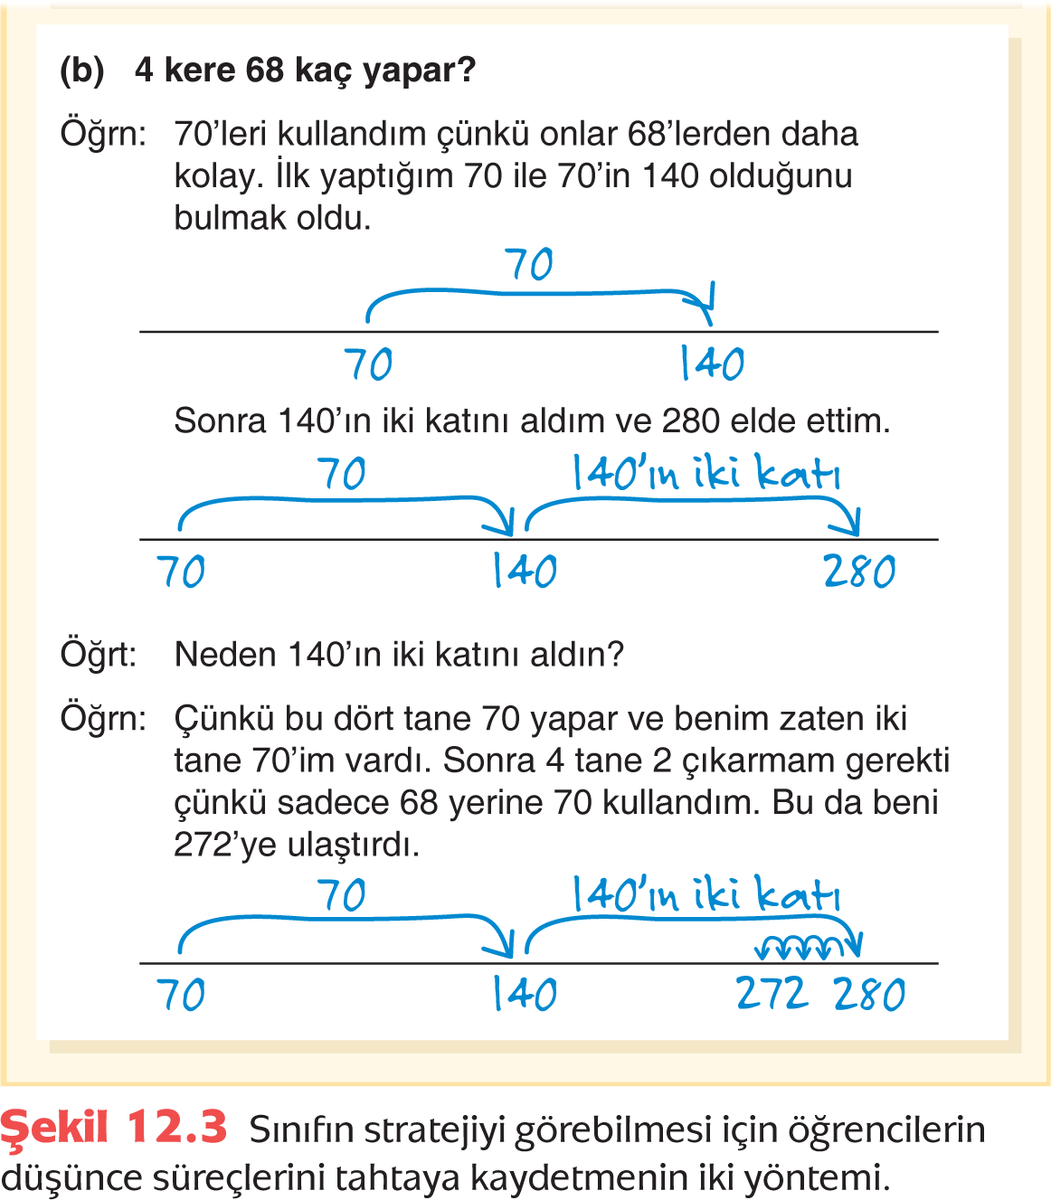

Slide 12
Toplama ve Çıkarma İçin Öğrenci İcadı Stratejiler

Slide 13
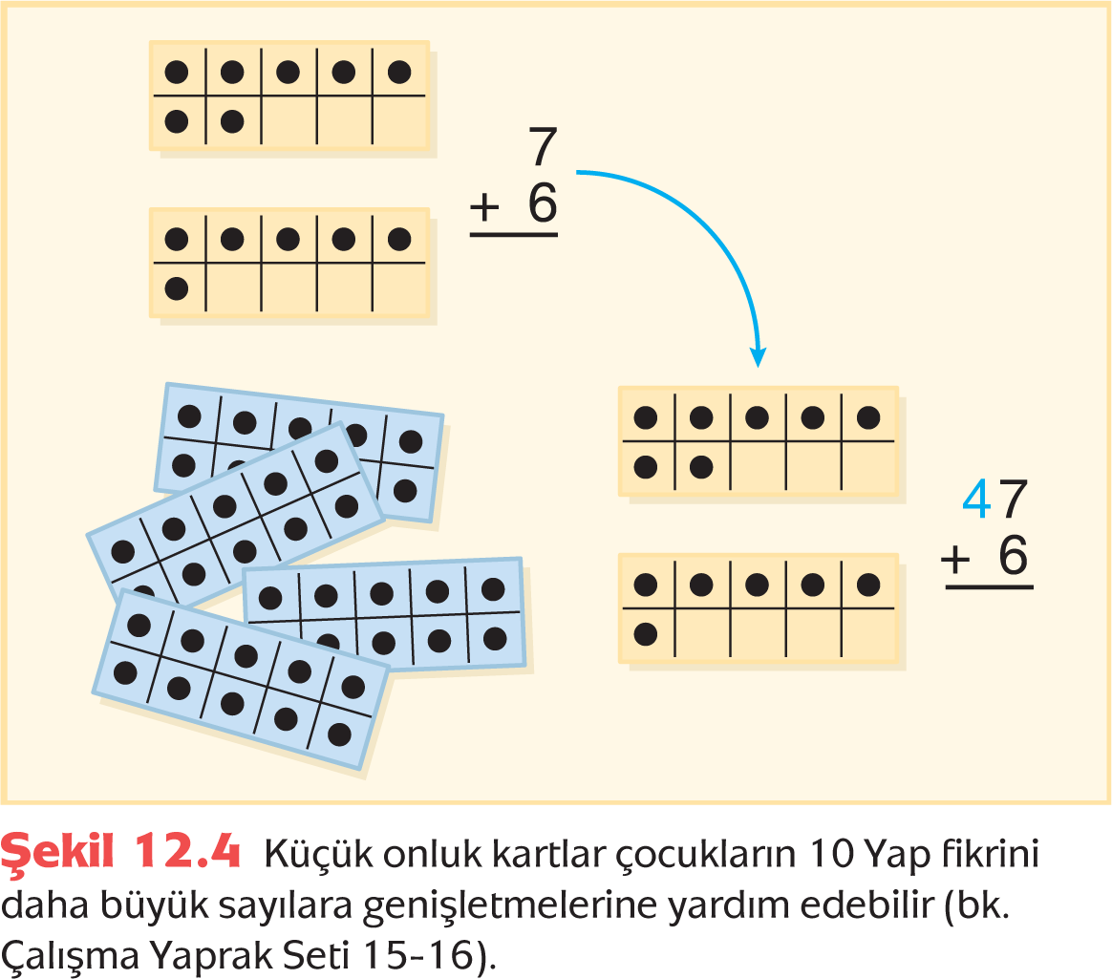
Tek Basamaklı Sayıları Toplama ve Çıkarma

Slide 14
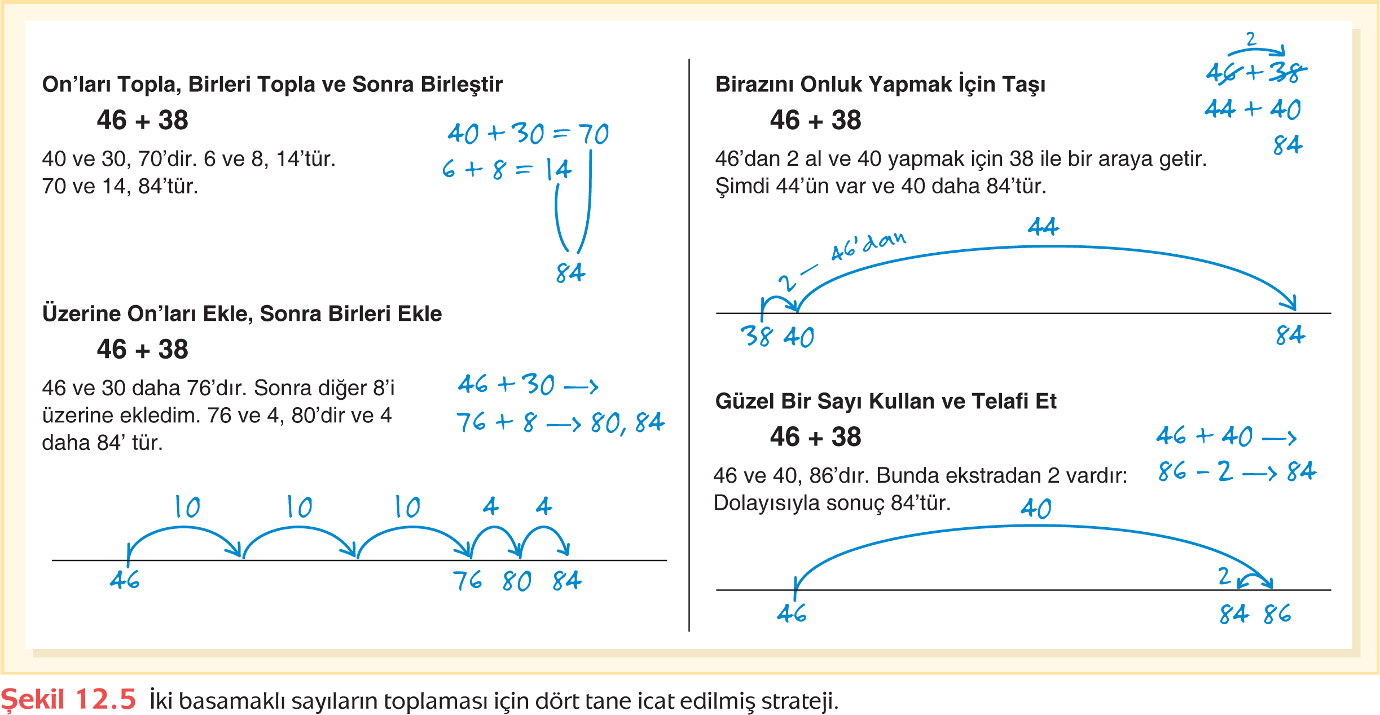
İki Basamaklı Sayıları Toplama
Yukarı Doğru Sayarak Çıkarma Yapmak

Slide 15
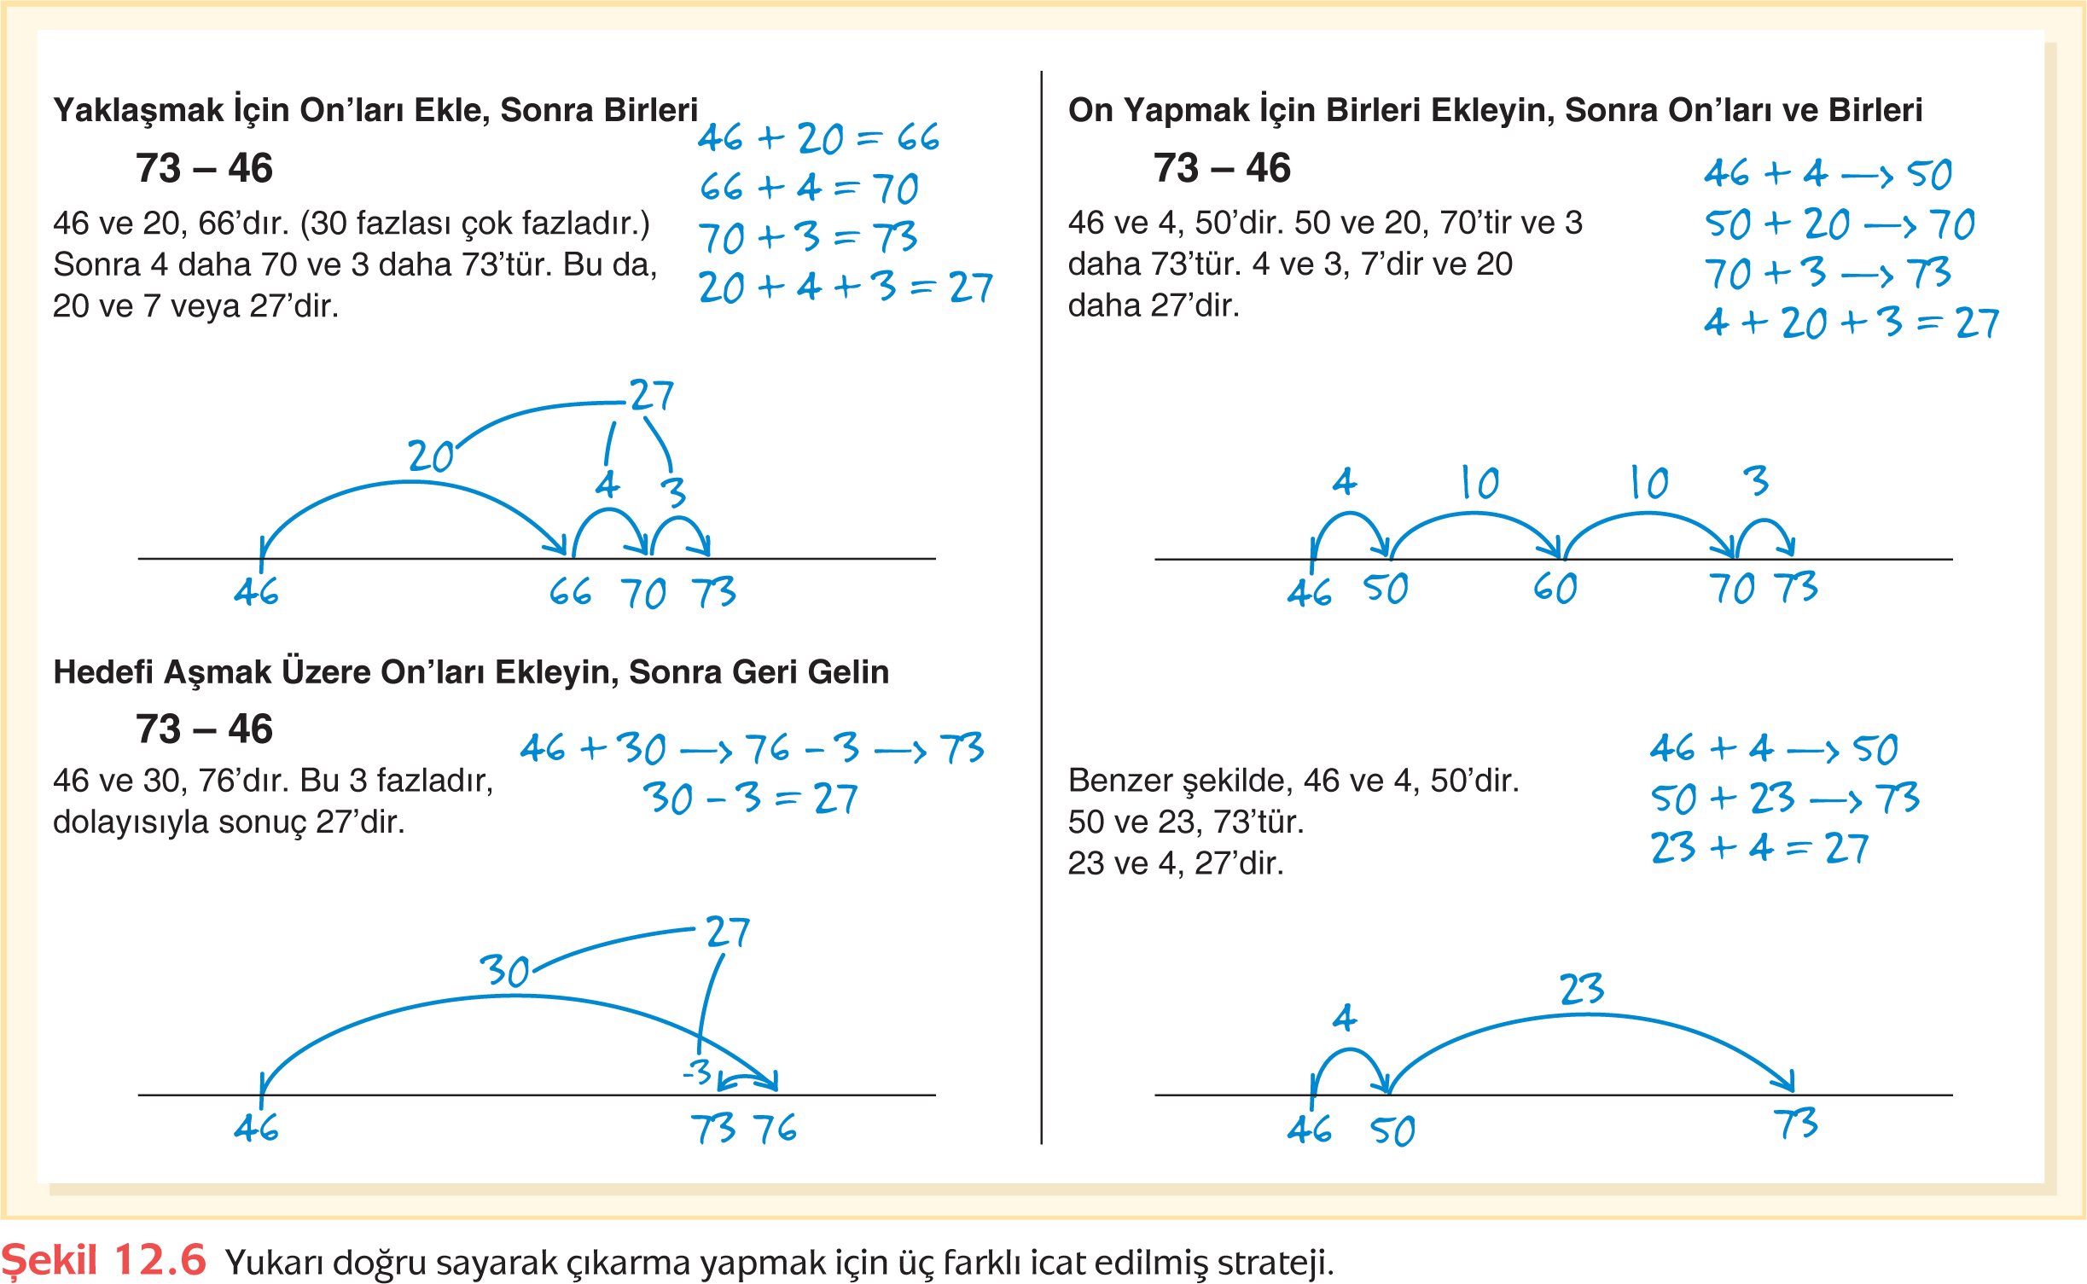
Eksiltmeyle Çıkarma

Slide 16
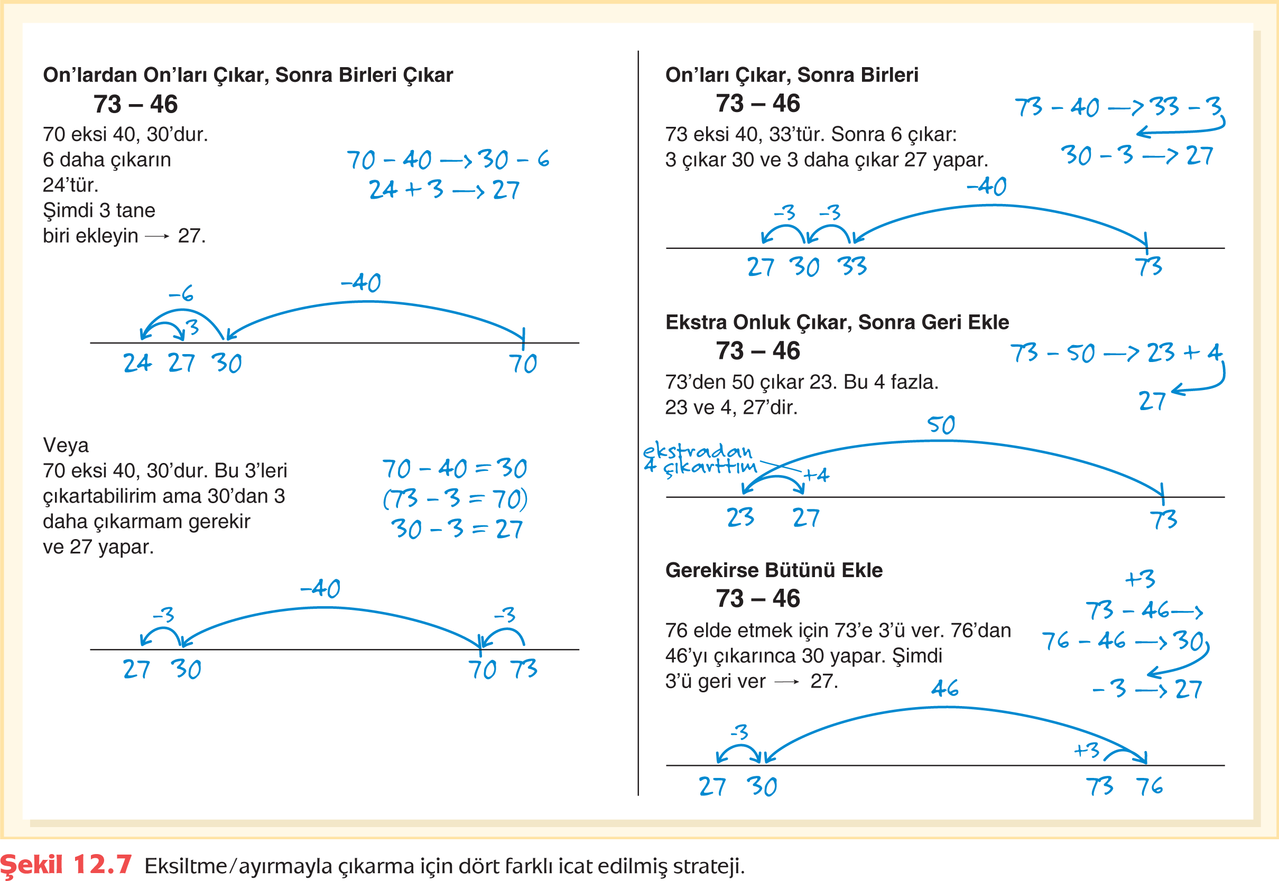

Slide 17
Genişletmeler ve Zorlu Görevler
Köprü Kurma
Daha Büyük Sayılar

Slide 18
Toplama ve Çıkarma İçin Geleneksel Algoritmalar
Toplama Algoritması

Slide 19
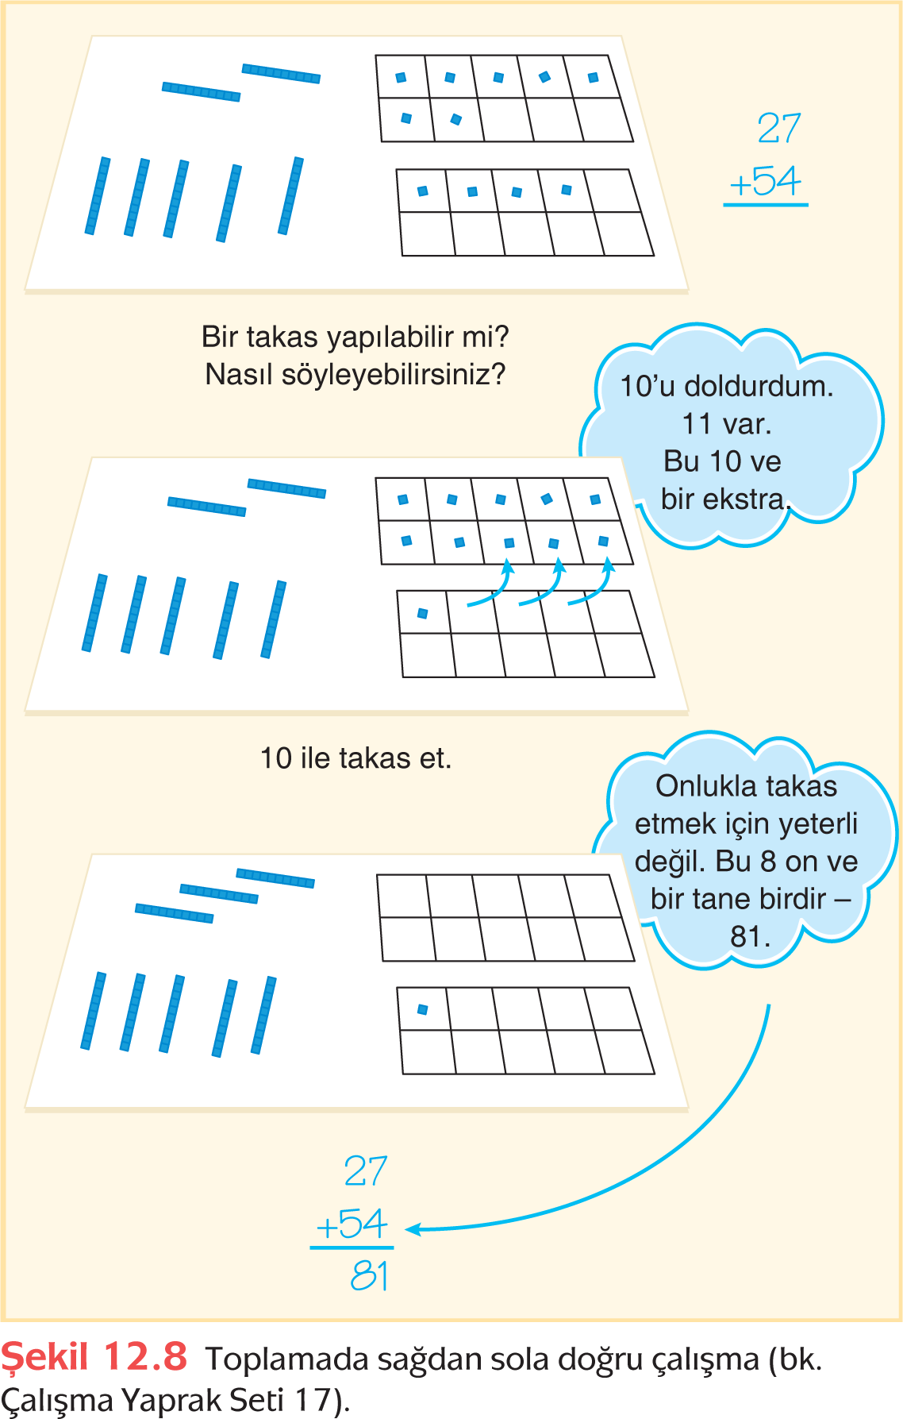
Sadece Modellerle Başlayınız

Slide 20
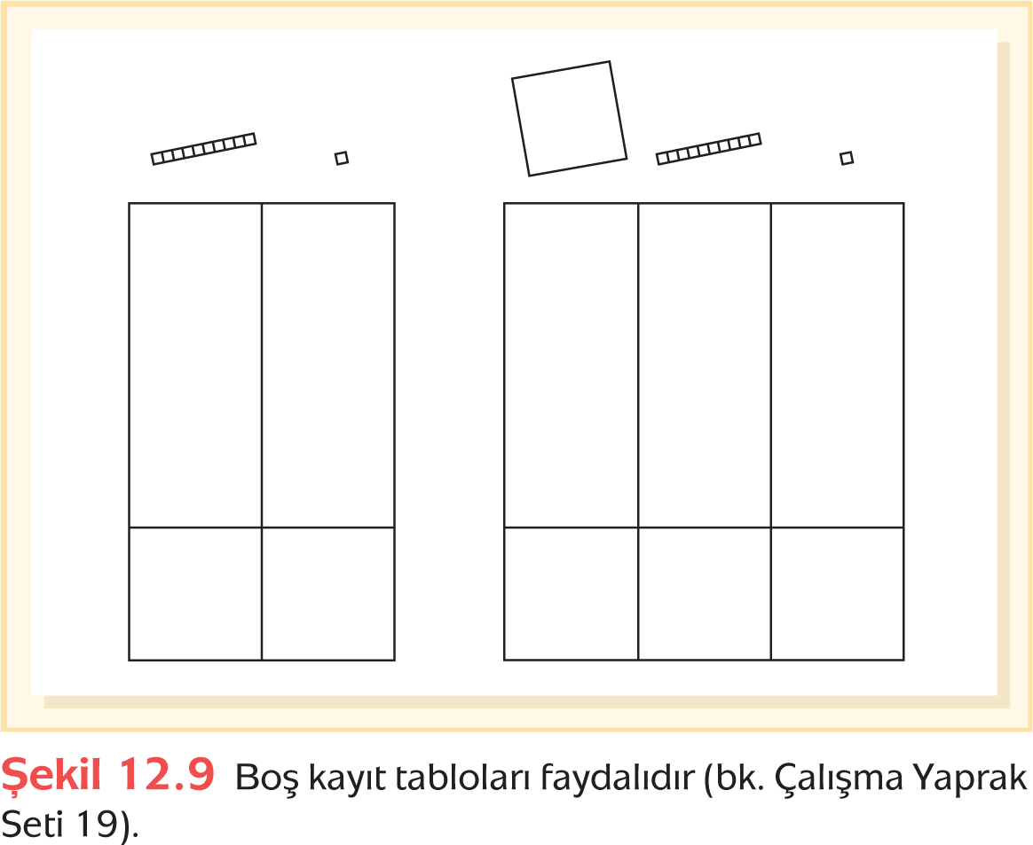

Slide 21
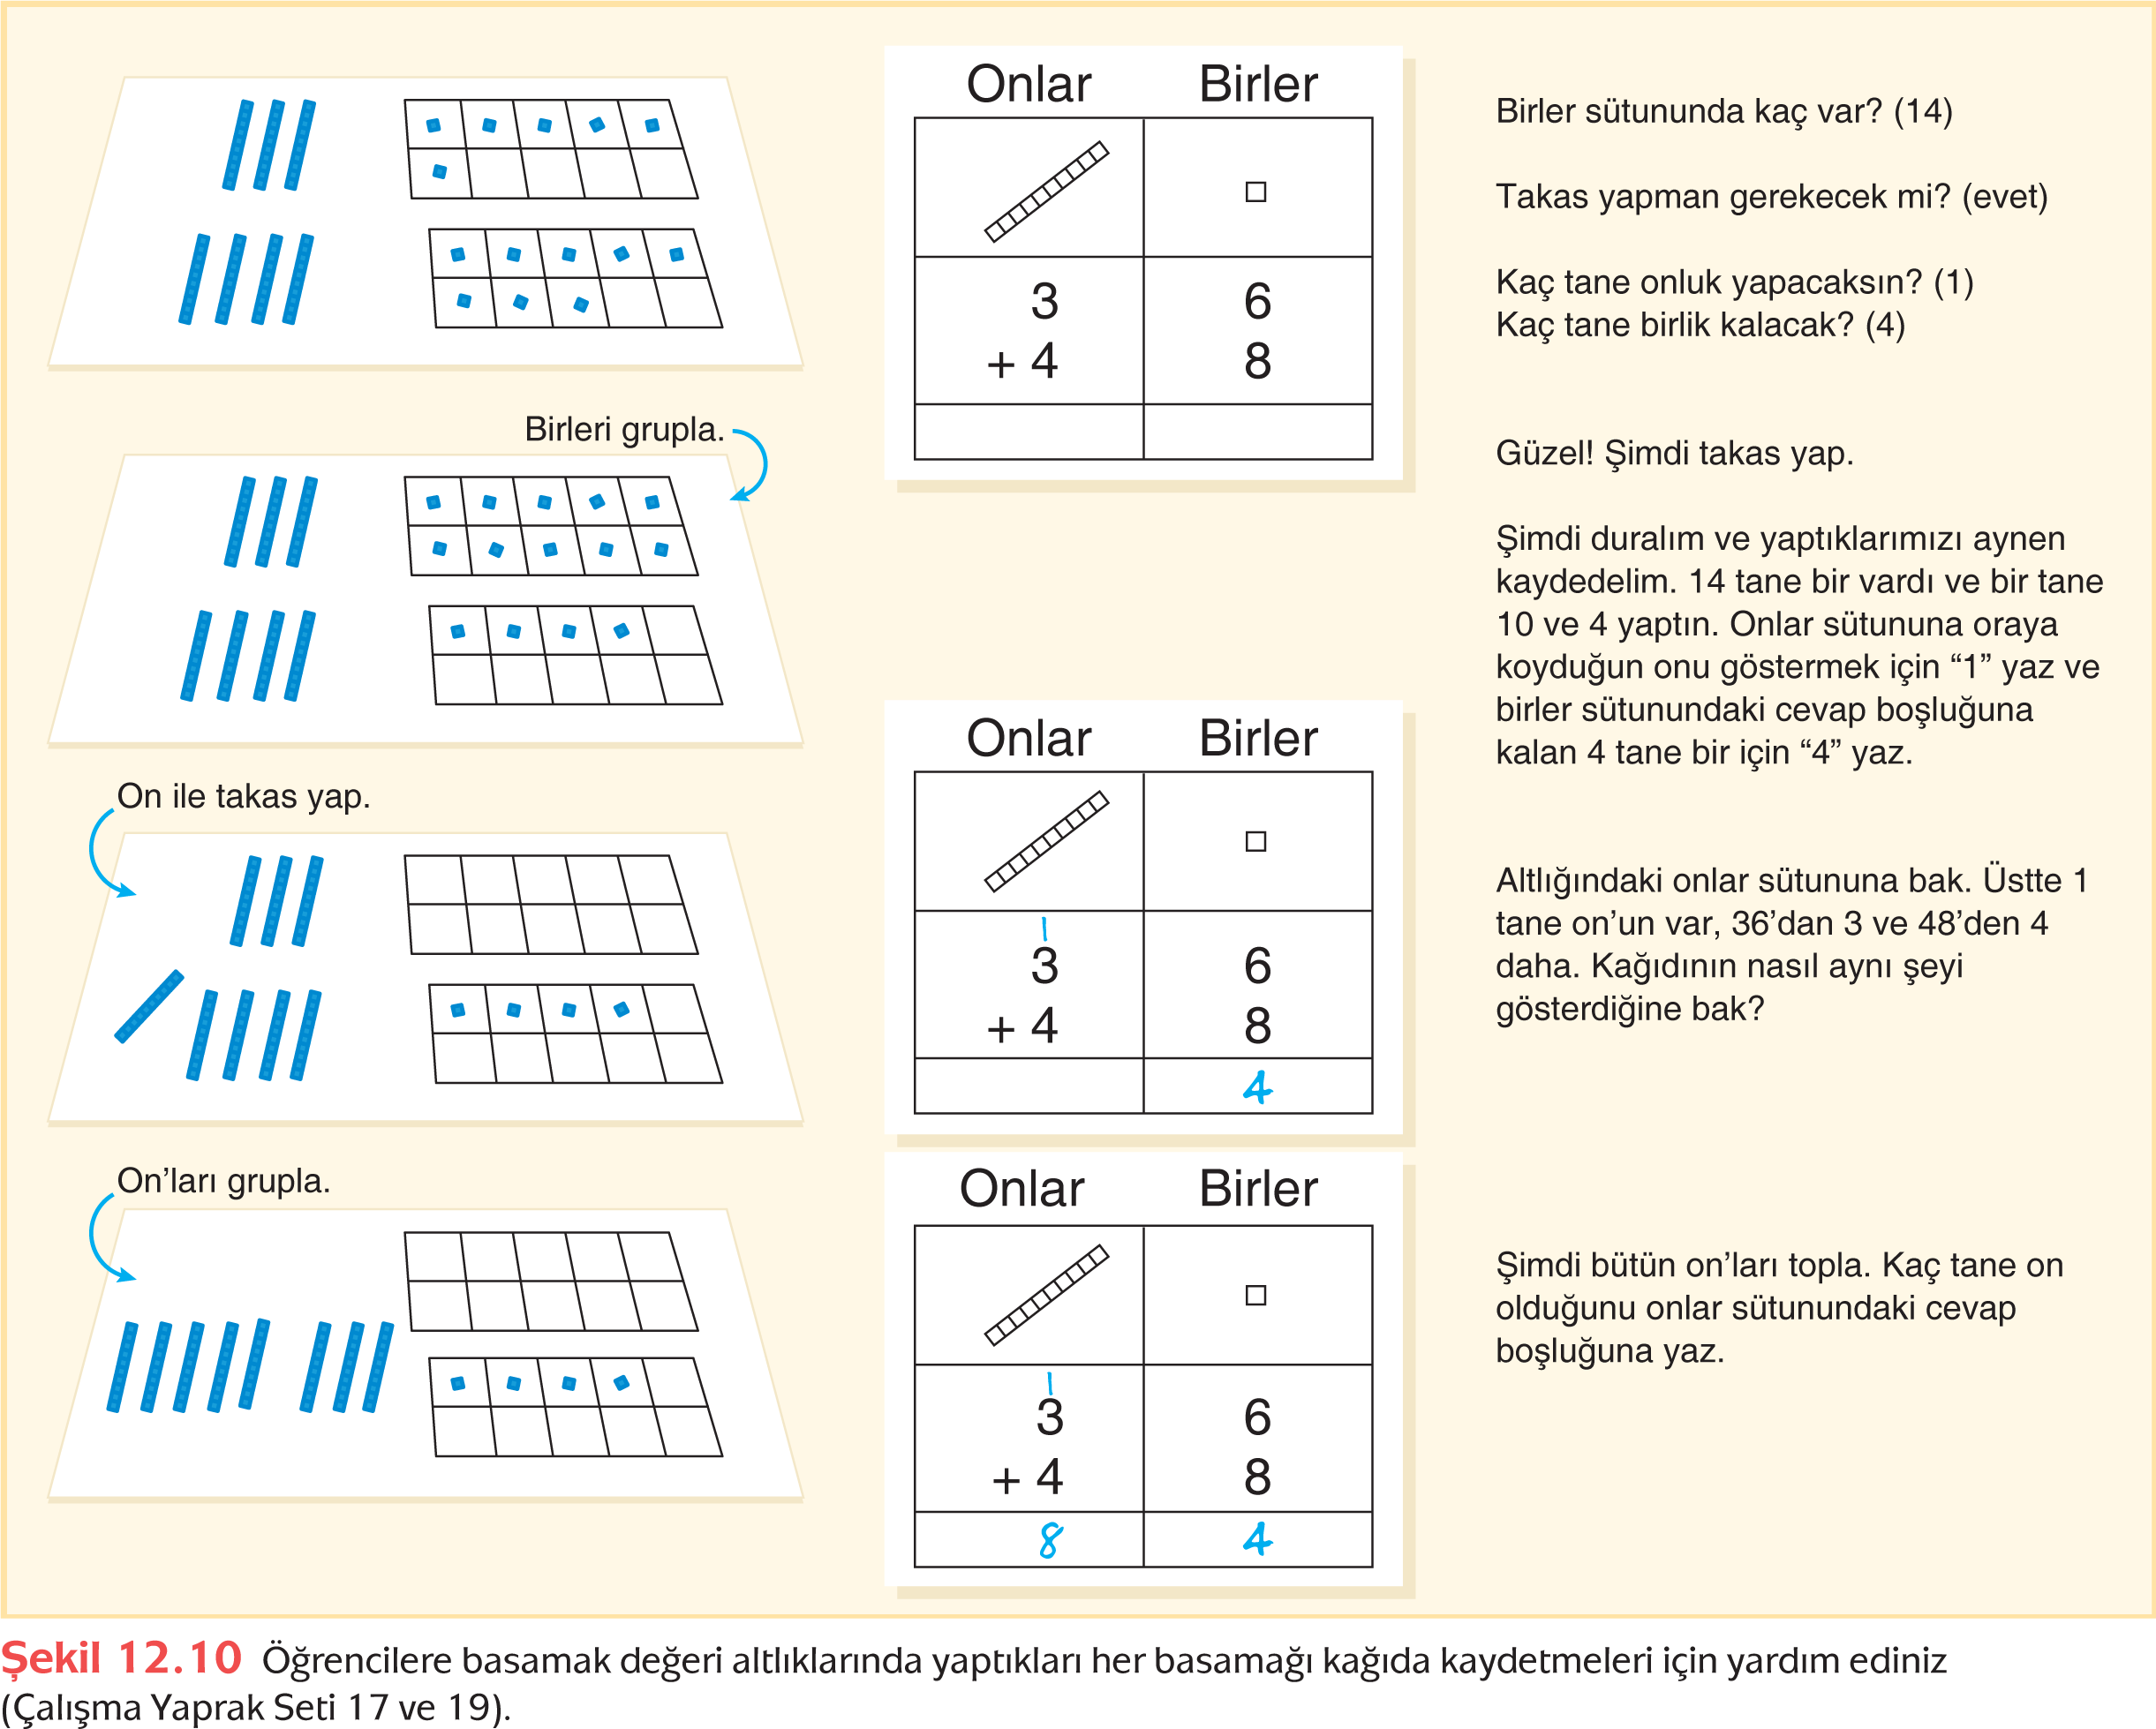
Yazılı Kaydı Geliştirme

Slide 23
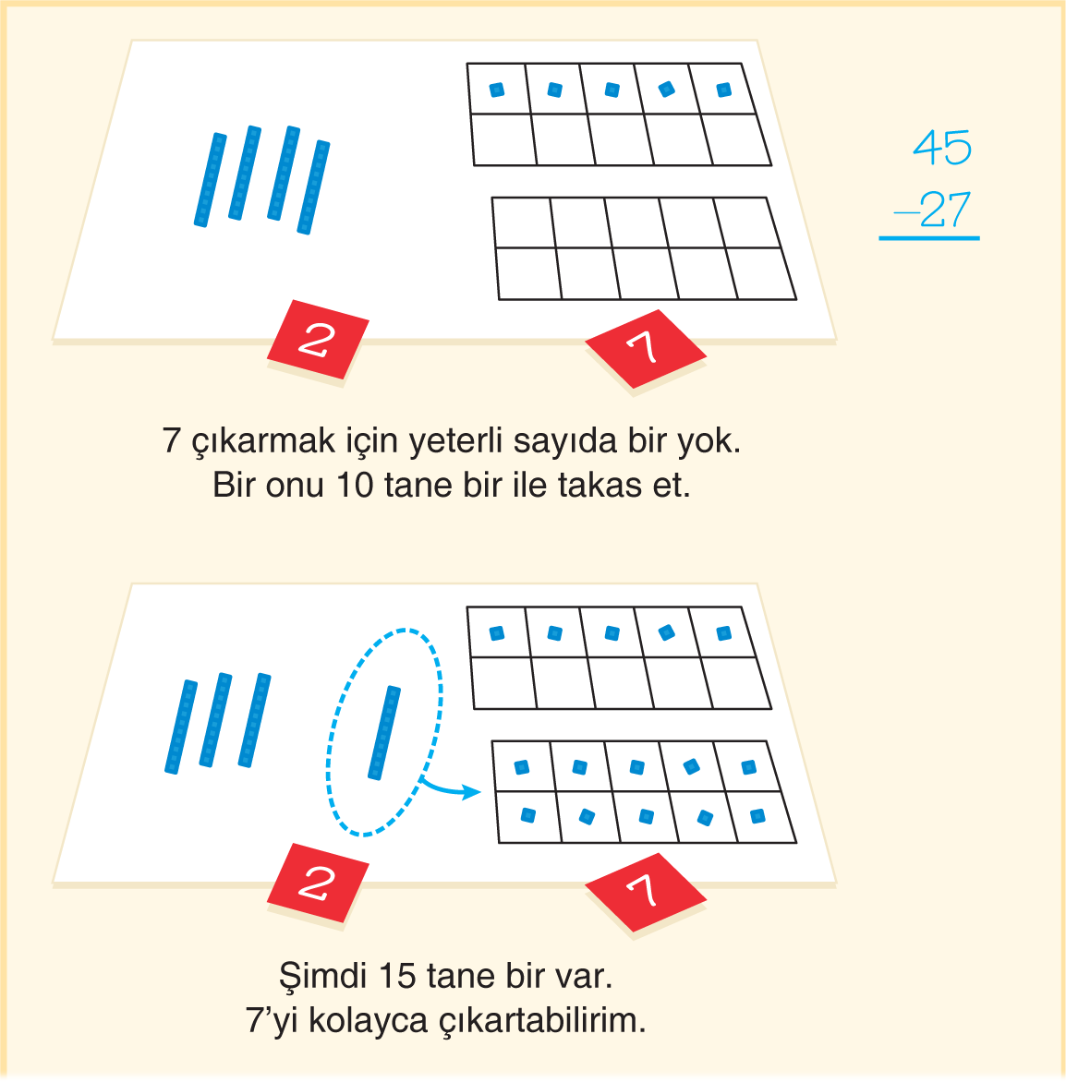
Çıkarma Algoritması
Sadece Modellerle Başla
Sıfırla Zorluklar Çıkmasını Bekleyin
Devam ediyor

Slide 25
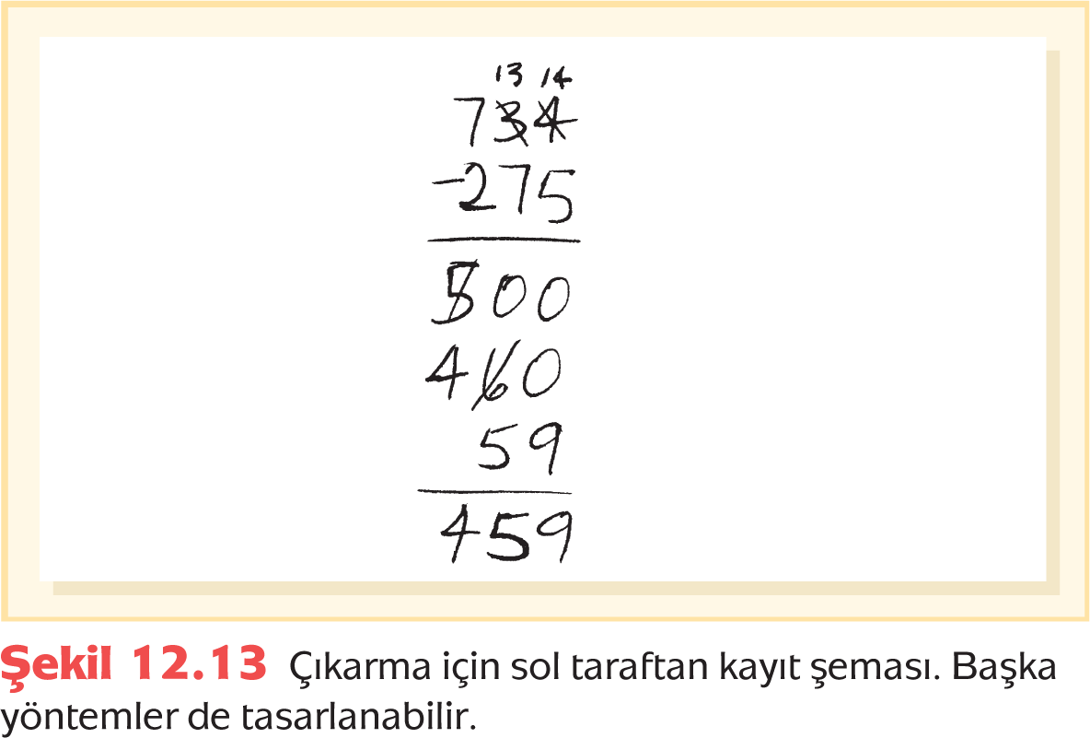
Yazılı Kaydı Geliştirmek

Slide 26
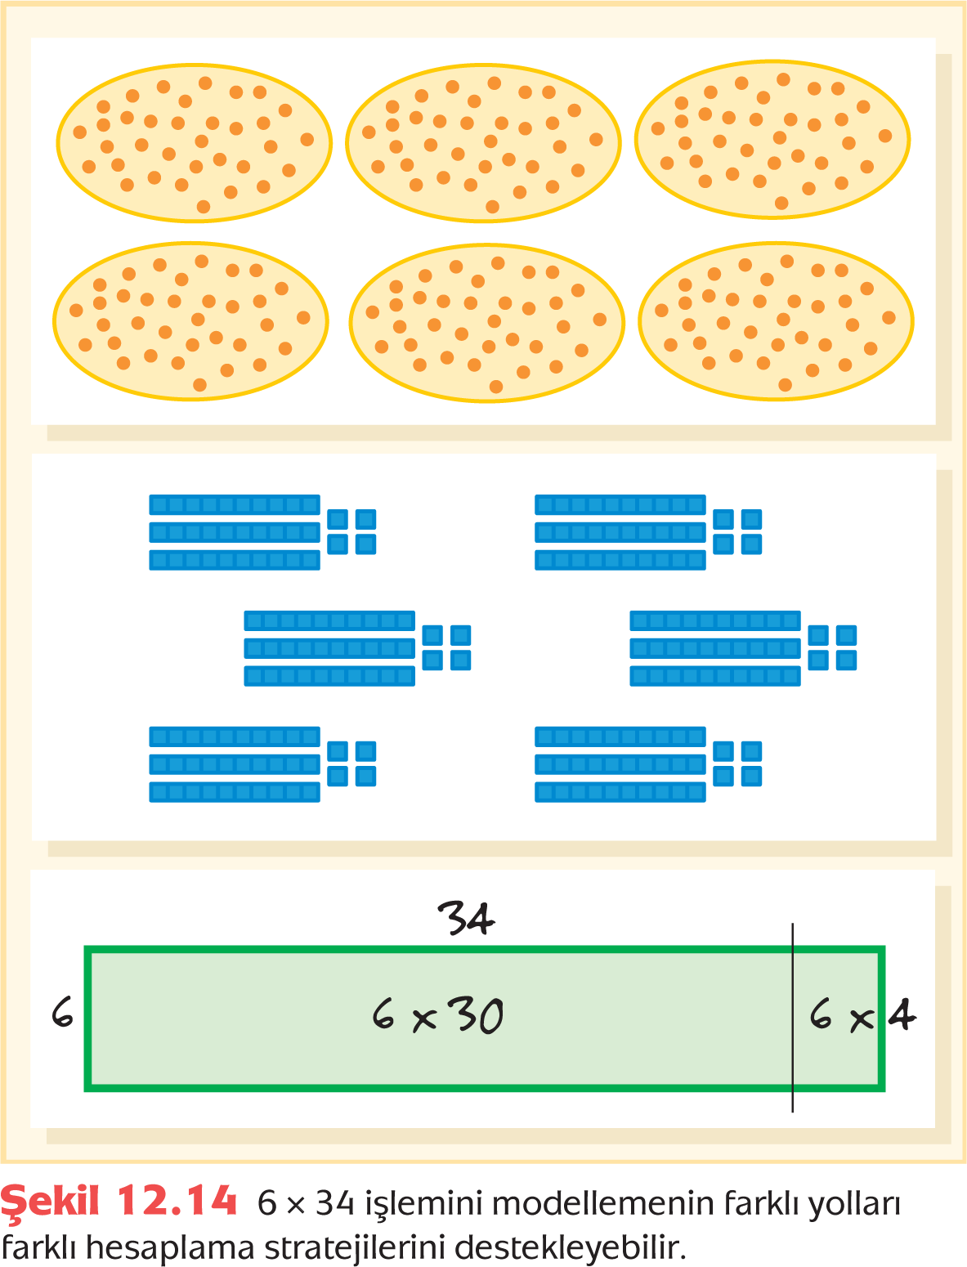
Çarpma İçin Öğrenci İcadı Stratejiler
Faydalı Gösterimler

Slide 27
Tek Basamaklı Çarpan ile Çarpma
Bütün-Sayı Stratejisi.

Slide 28
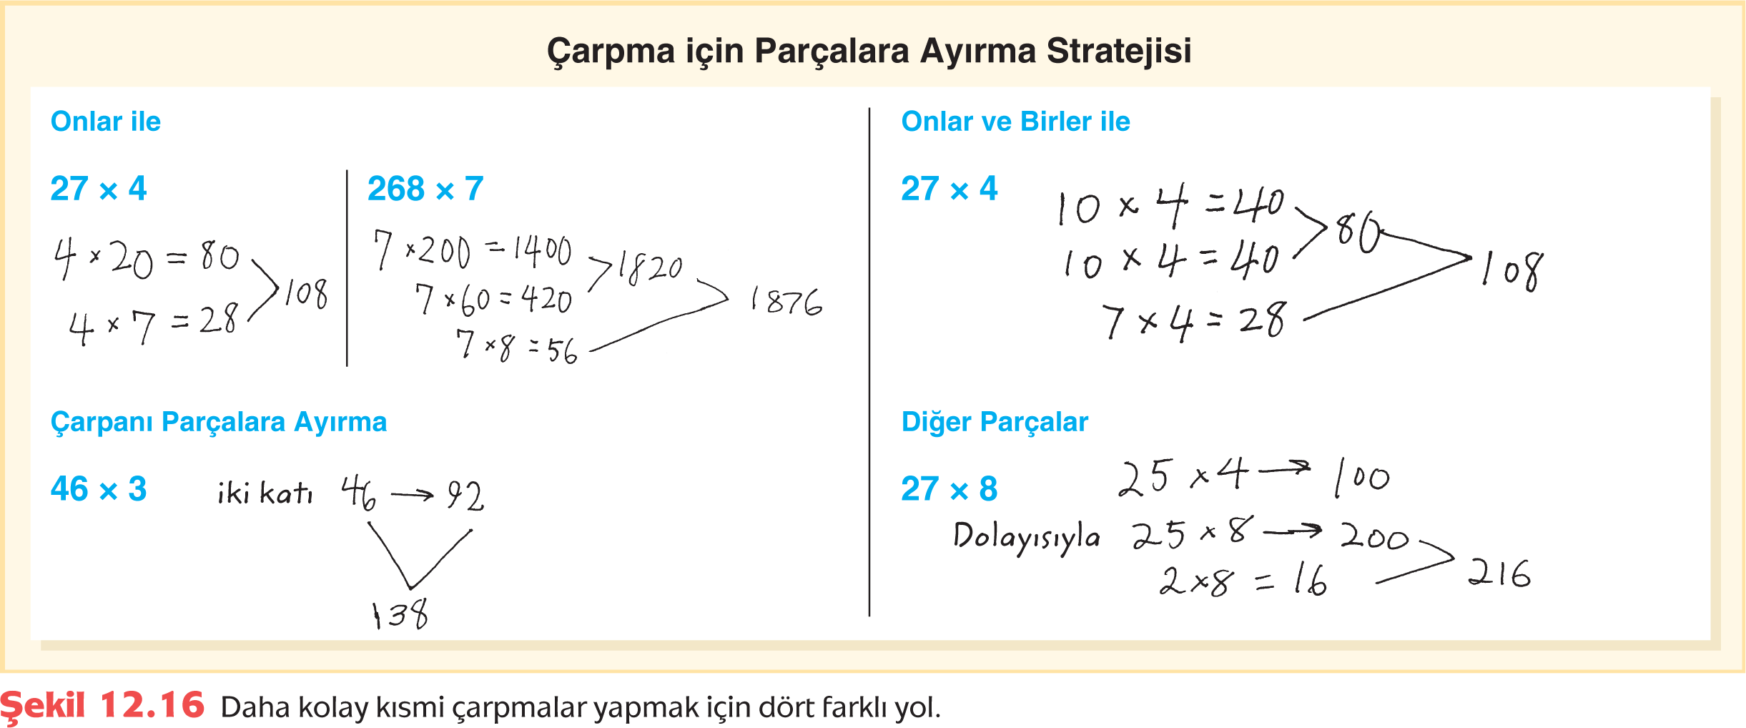
Parçalara Ayırma Stratejileri.

Slide 29
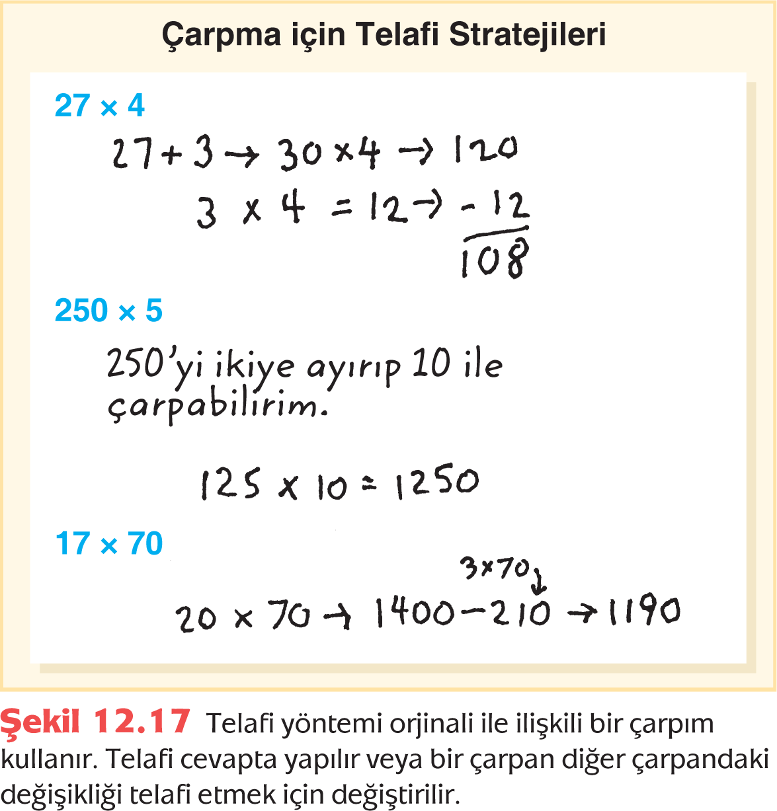
Telafi Stratejileri.

Slide 30
Büyük Sayıların Çarpımı
Gruplama Problemleri

Slide 31
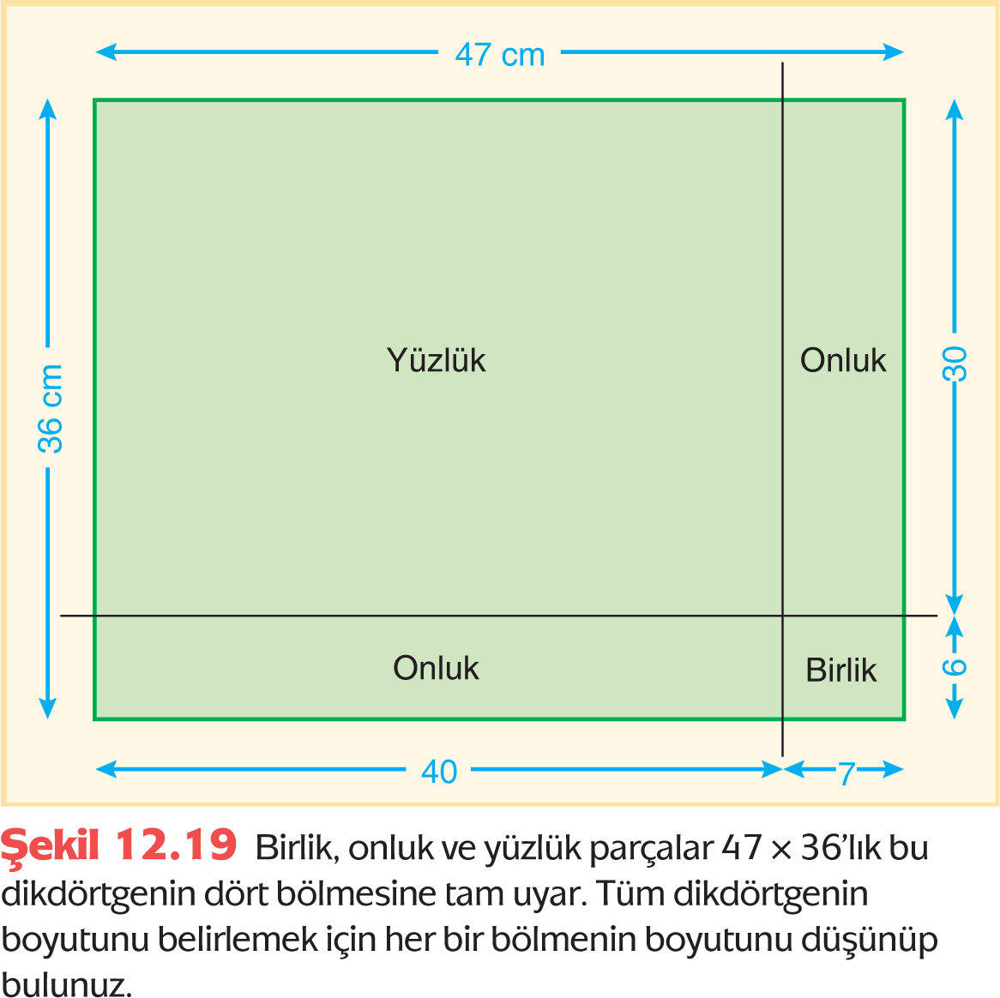
Alan Modelleri

Slide 32
Çarpma İçin Geleneksel Algoritma
Tek Basamaklı Çarpanlar
Modellerle Başlamak

Slide 33
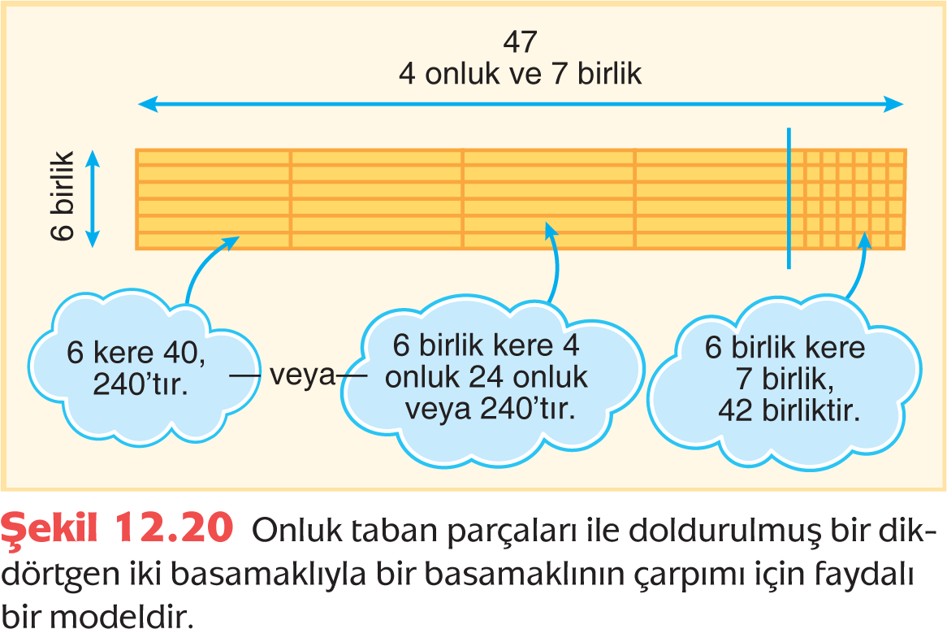
Yazılı Kaydı Geliştirmek

Slide 34
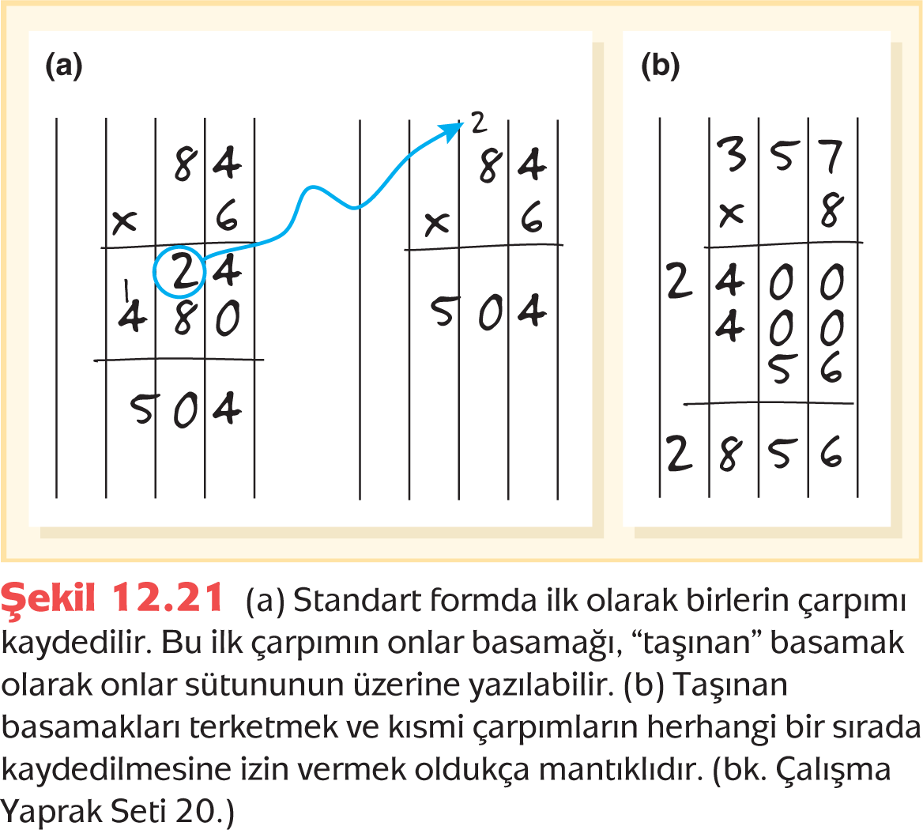
İki Basamaklı Çarpanlar

Slide 35
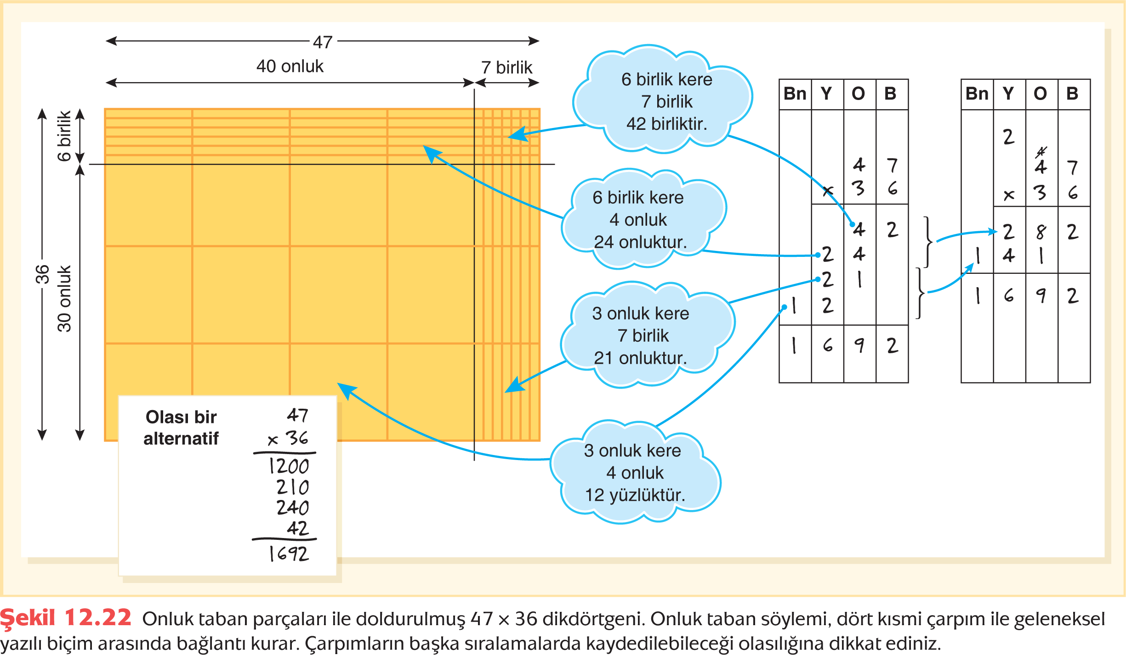

Slide 36
Bölme İçin Öğrenci İcadı Stratejiler

Slide 37
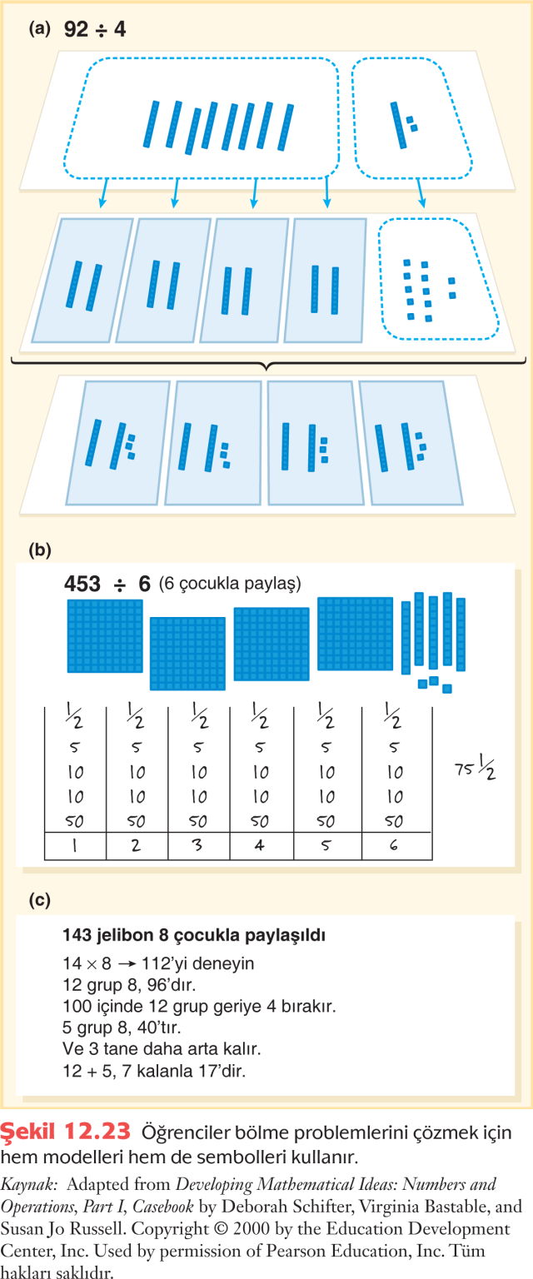
Eksik Çarpan Stratejisi
Gruplama Problemleri

Slide 38
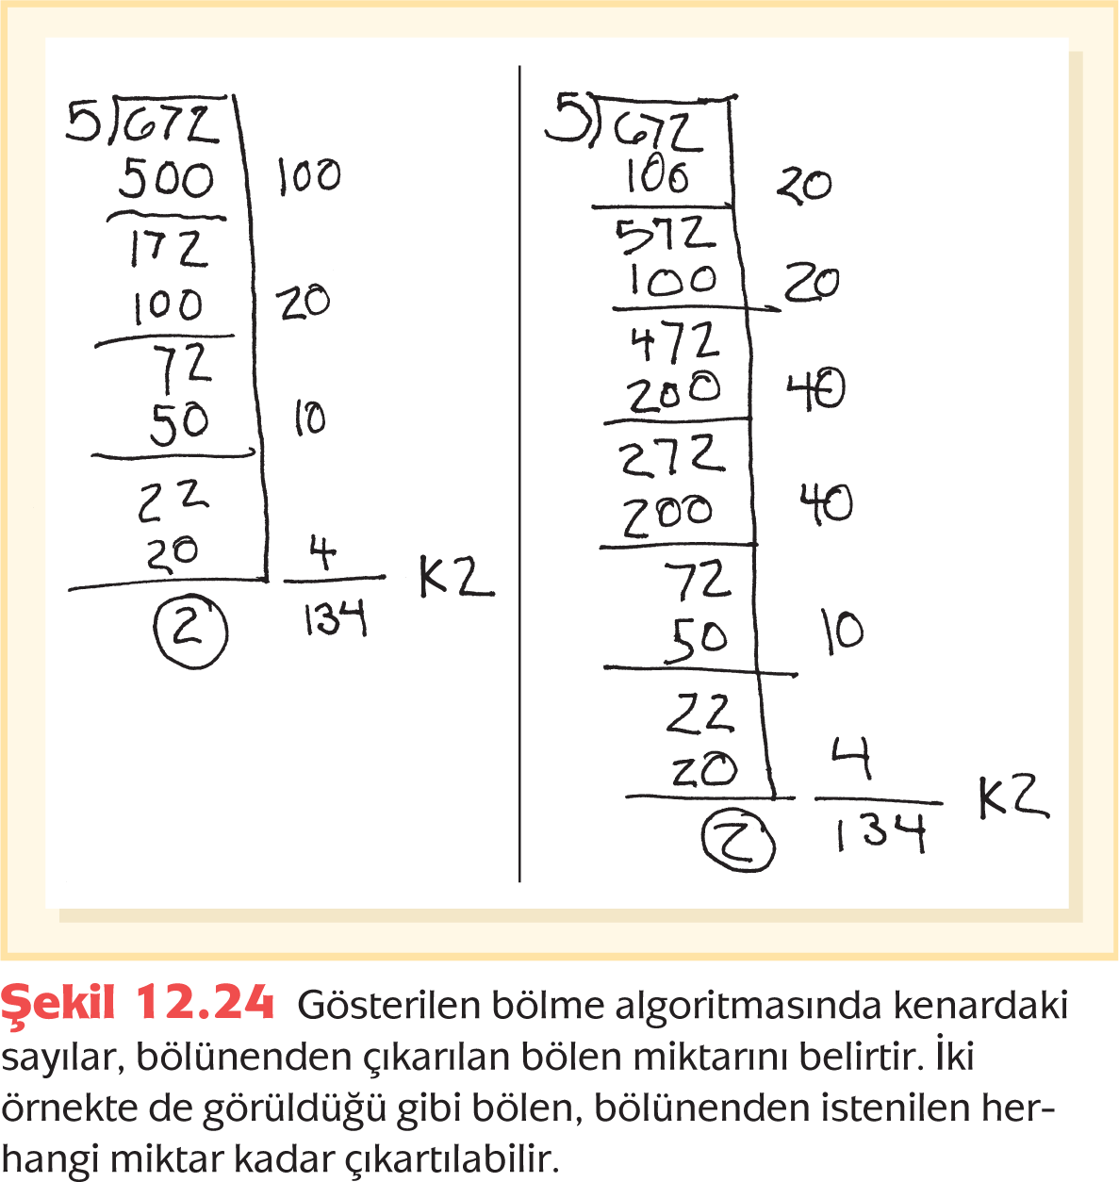
Bölme İçin Geleneksel Algoritma
Tek Basamaklı Bölenler
Modellerle Başlamak

Slide 39
Yazılı Kaydı Geliştirmek
Belirgin Takasları Kaydetmek

Slide 40
İki Basamaklı Bölenler
Sezgisel Bir Fikir
Fikri Sembolik Olarak Kullanma

Slide 41
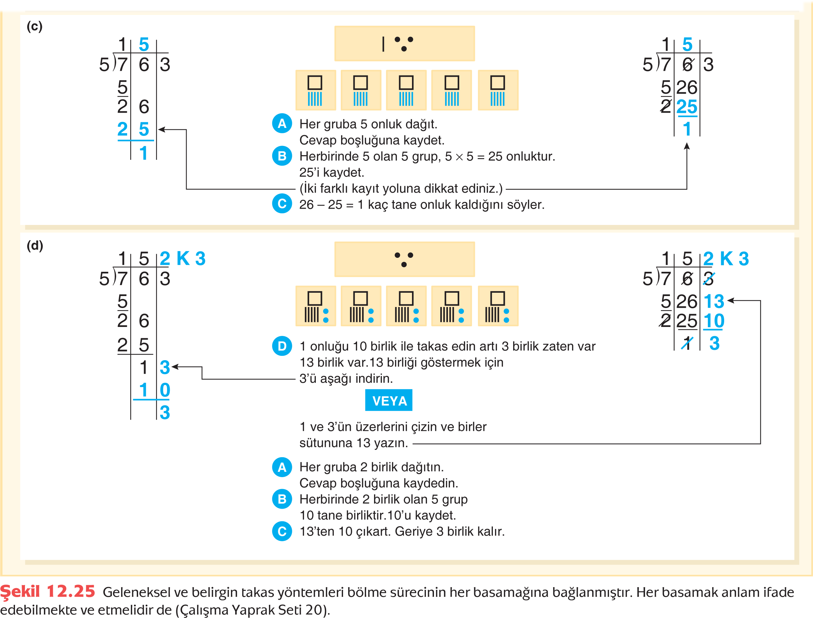

Slide 42
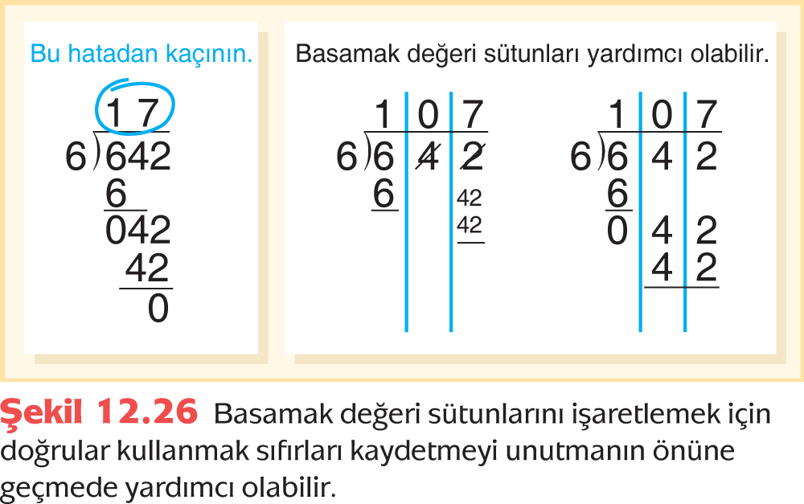

Slide 43
